Slide 1
Адаптация первоклассника в школе
Адаптация. Что это?

Slide 2
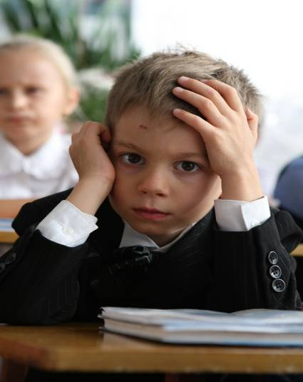
Адаптация-это
естественное состояние человека, проявляющееся в приспособлении (привыкании) к новым условиям жизни, новой деятельности, новым социальным контактам, новым социальным ролям

Slide 3

Цель адаптационного периода
Создать психолого – педагогические условия, обеспечивающие благоприятное течение адаптации первоклассников к школьному обучению.

Slide 4

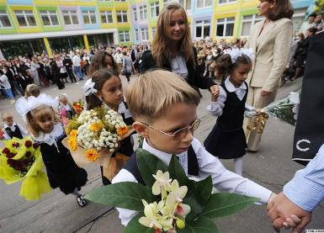
Начало обучения в школе – один из наиболее сложных и ответственных моментов, как в социально-психологическом, так и в физиологическом плане.
Школа требует от ребёнка максимальной мобилизации интеллектуальных и физических сил

Slide 5
Формируется самооценка личности
Первоклассник уже понимает, что оценка его поступков определяется прежде всего тем, как его поступки выглядят в глазах окружающих людей.
Дети возбудимы, легко отвлекаются, т.к. лобные доли больших полушарий не сформированы, они сформируются к 13 годам.
Особую роль в жизни школьника играет учитель, который выступает как центр его жизни.
Период приспособления к требованиям школы, существует у 1-классников. У одних он длиться 1 месяц, у других 1 четверть, у 3-их растягивается на 1-ый учебный год.

Slide 6

1 класс: учимся составлять расписание
Образец:

Slide 7
Оцени свою работу на уроке
- нет ошибок Молодец!
- 1 ошибка Хорошо!
- больше 1 ошибки
Нужно быть внимательным!

Slide 8
1 класс: учимся оценивать свое эмоциональное состояние

Slide 9
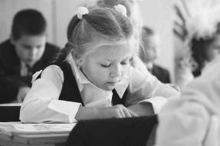
Причины дезадаптации
Состояние здоровья
Социально-бытовые условия семьи
Внутрисемейные отношения
Режим дня
Коммуникативные особенности личности

Slide 10
Особенности современного первоклассника:
У детей большие различия паспортного и физиологического развития. Сегодня нет ни одного класса, где был бы ровный контингент учащихся.
У детей обширная информированность практически по любым вопросам. Но она совершенно бессистемна.
У современных детей сильнее ощущение своего «Я» и более свободное независимое поведение. Завышенный уровень самооценки.
Наличие недоверчивости к словам и поступкам взрослых. Нет веры во всё сказанное ими. Авторитет – не тот!
У современных детей более слабое здоровье.
Они в большинстве своём перестали играть в коллективные «дворовые» игры. Их заменили телевизоры, компьютеры. И как следствие - дети приходят в школу не обладая навыками общения со сверстниками, плохо понимают, как себя вести, какие существуют нормы поведения в обществе.

Slide 11
Как помочь первоклашке?

Slide 12
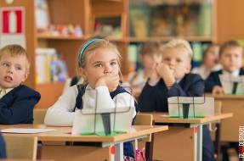
Несколько советов психолога
«Как прожить
хотя бы один день без нервотрёпки»

Slide 13
Будите ребенка спокойно, улыбайтесь ему.
Не торопитесь. Умение рассчитать время – ваша
задача. Помните, что ребенок не виноват в
том, что Вы опаздываете.
Забудьте фразу: «Что ты сегодня получил(а)?»
Встречая ребенка из школы, не засыпайте его
вопросами, дайте ему отдохнуть, расслабиться,
вспомните, как Вы чувствуете себя после
рабочего дня.
Если Вы видите, что ребенок чем-то огорчен, не
пытайте его, пусть успокоится и тогда расскажет
все сам.

Slide 14
После школы не торопитесь садиться за уроки.
Ребенку необходимо отдохнуть 2 часа.
И помните – занятия поздним вечером –
бесполезны!
Не заставляйте делать все задания сразу: 20
минут занятий – 10 минут перерыв.
Во время приготовления домашнего задания не
сидите «над душой». Дайте ребенку работать
самому. Если ему понадобится Ваша помощь –
наберитесь терпения: спокойный тон и
поддержка необходимы.
В общении с ребенком старайтесь избегать
условий: «Если ты это сделаешь, то…»

Slide 15
В течение дня найдите хотя бы 40 минут и
полностью посвятите их ребенку.
Выбирайте единую тактику общения с
ребенком всех в семье. Все разногласия
решайте без него.
Будьте внимательны к жалобам ребенка на
головную боль, усталость, плохое
самочувствие. Чаще всего это объективные
показатели переутомления.
Успокойте ребенка перед сном, снимите
напряжение, накопившееся за день.

Slide 16
Памятка для родителей №1.
Проблемы здоровья связанные с изменением статуса ребёнка:
Соблюдайте режим дня. Укладывайте спать в 21.00.
Наблюдение за правильной посадкой во время выполнения домашних заданий, соблюдение светового режима.
Предупреждение близорукости, искривление позвоночника тренировка мелких мышц кистей рук.
Организация полноценного питания. Витаминизированное питание.
Забота родителей о закаливании ребёнка, максимальное развитие двигательной активности (кружки, спортивные секции).
Воспитание самостоятельности и ответственности ребёнка.

Slide 17
Памятка для родителей №2.
Важные у с л о в и я психологической комфортности в жизни первоклассника:
создание благоприятного психологического климата по отношению к ребенку со стороны всех членов семьи;
роль самооценки ребенка в адаптации к школе (чем ниже самооценка, тем больше трудностей у ребенка в школе);
формирование интереса к школе, прожитому школьному дню;
обязательное знакомство с ребятами по классу и возможность их общения после школы;
недопустимость физических мер воздействия, запугивания, критики в адрес ребенка, особенно в присутствии третьих лиц (бабушек, дедушек, сверстников);
исключение таких мер наказания, как лишение удовольствий, физические и психические наказания;
учет темперамента в период адаптации к школьному обучению;
предоставление ребенку самостоятельности в учебной работе и организация контроля за его учебной деятельностью;
поощрение ребенка не только за учебные успехи, но и моральное стимулирование его достижений;
развитие самоконтроля и самооценки, самодостаточности ребенка.

Slide 18


Правила предложенные известным педагогом и психологом Симоном Соловейчиком:
* Не отнимай чужого, но и свое не отдавай.
* Попросили – дай, пытаются отнять – старайся защититься.
* Не дерись без причины.
* Зовут играть – иди, не зовут – спроси разрешения играть
вместе, это не стыдно.
* Играй честно, не подводи своих товарищей.
* Не дразни никого, не канючь, не выпрашивай ничего. Два
раза ни у кого ничего не проси.
* Из-за отметок не плачь, будь гордым. С учителем из-за
отметок не спорь и на учителя за отметки не обижайся.
Старайся все делать вовремя и думай о хороших
результатах, они обязательно у тебя будут.
* Не ябедничай и не наговаривай ни на кого.
* Старайся быть аккуратным.
* Почаще говори: давай дружить, давай играть, давай вместе
пойдем домой.
* Помни: ты не лучше всех, ты не хуже всех! Ты –
неповторимый для самого себя, родителей, учителей, друзей!

Slide 19

Тысячу раз говорили тебе, что…
Сколько раз надо повторить…
И о чем ты только думаешь…
Неужели так трудно запомнить!...
Ты становишься невыносимым…
Отстань, мне некогда…
Иди, сам подумай (или читай еще раз)…
Почему Лена (Вася, Петя и т.д.) такая умница, а ты - нет?!

Slide 20

Ты у меня умница!
Как здорово, молодец!
Как хорошо у тебя получилось, научи меня!
Спасибо тебе…
Если бы ты не помог (помогла), мне бы одной не справиться!

Slide 21
Советы родителям:
Нужно стараться, чтобы ребёнок дольше оставался «почемучкой». Школьник, не задающий
вопросов, - это повод для родительской тревоги.
«Любознательность создаёт учёных». Надо учить задавать вопросы, прежде всего самому себе,
использовать словари и т.п. Родители должны провоцировать задавание вопросов и ни в коем
случае не отмахиваться от них.
Семья должны формировать культ интеллекта – в создании домашней библиотеки, в
интересных беседах, спорах. Объяснить ребёнку, что бесполезных знаний нет: всякое знание
приносит пользу, только одно – сегодня, другое – завтра. Нужно всё начинать делать вместе с
ребёнком.
Нужно ставить ребёнка в ситуацию размышления. Умение размышлять сформирует у него
представление о последствиях каждого действия. Задача взрослого не столько в том, чтобы
отвечать на вопрос ребёнка, сколько в том, чтобы побудить его думать, предлагать, выбирать…
Нужно научить ребёнка анализировать свою работу. Не указывать на совершённую ошибку в
работе, а направлять его внимание на поиск её. Необходимо развивать внимание и
память ребёнка
Благоприятно действует на него ситуация успеха. Она удовлетворяет потребность ребёнка в
самоуважении и повышении престижа. Всегда можно найти какие-то успехи ребёнка, сравнивая
его предыдущие успехи, отмечая его продвижение вперёд. Но нельзя сравнивать их с другими
детьми.
Оценивая результаты деятельности ребёнка, не переносить их на личность самого ребёнка. Он
как личность всегда хороший и желанный для своих родителей. Нельзя сказать: «Ты всегда
неаккуратный», а нужно: «Вот эта часть работы сделана неаккуратно».
Почаще ставить себя на место своего ребёнка и вспоминать себя в его возрасте.

Slide 22
Одинаково не правы как те родители, которые предоставляют первоклашке полную самостоятельность, так и те, которые устанавливают тотальный контроль за всей его деятельностью.
«Уроки задают тебе, ты их и делай», - заявляет усталая мама, приходя с работы поздним
вечером. Услышав подобную фразу, ребенок ощущает ваше глубокое равнодушие к своим
нуждам.
«Ну, что нам сегодня задано?» - спрашивает бабушка, распаковывая портфель и листая
страницы учебника. В такой ситуации первоклашка скоро придет к выводу, что учеба
больше нужна взрослым, и они сами все сделают, нечего даже напрягаться.
Лучший вариант – сидеть рядом с ребенком, наблюдать за его работой, быть готовым
помочь, но не вмешиваться без его просьбы. После выполнения задания спокойно спросите
ребенка, доволен ли он своей работой, что получилось хорошо, а что – не очень.
За уроки нужно садиться через час-полтора после возвращения из школы, когда
ребенок уже слегка отдохнул, но еще не успел перевозбудиться от домашних игр и
развлечений. Между выполнением уроков следует делать перерывы. 15-20 минут
занятий – 5 минут отдыха.
Чередуйте устные и письменные задания. Начинайте приготовление уроков с самых
трудоемких или тех, что даются ученику тяжелее остальных.
Очень важно приучить ребенка к самоконтролю. После выполнения задания попросите
сына или дочь проверить написанное. Если он сам нашел и исправил ошибку – обязательно
похвалите! Лишь когда самопроверка войдет в привычку, можно прекратить напоминать.

Slide 23
Ошибки ребенка не должны вас раздражать, они должны удивлять. Дайте ребенку почувствовать вашу уверенность в его успехе. Не ругайте за ошибки, не восклицайте: «Мы столько раз писали это слово, а ты опять пишешь неправильно!» Лучше удивитесь: «Ой! Как же это получилось?»
Встречая ребенка из школы, постарайтесь усилить в нем положительные впечатления и не акцентировать внимание на негативных. Поставьте вопрос так: «Что сегодня было хорошего? Что было самое интересное?»
После выполнения уроков похвалите ребенка: «Ты сегодня так быстро и хорошо все сделал!» Радуйтесь его успехам и новым знаниям: «Неужели ты уже знаешь, как решать такие сложные задачи?»
Ключ к успеху – понимание трудностей ребенка и спокойная родительская уверенность в его возможностях. С такой поддержкой ребенок будет чувствовать себя в безопасности и легче справится с любыми сложностями.
Перед сном шепните ребенку на ушко: «Я так счастлива, что ты у меня есть!»

Slide 24


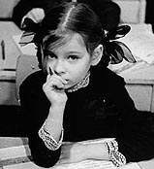
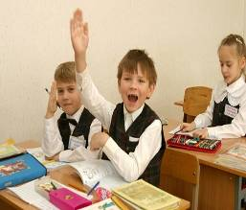
Необходимость укрепления психики ребёнка
Развитие его мышления и эмоционально-волевой сферы
Нейтрализация страхов и негативных переживаний

Slide 25
Когда уместна тревога?
Обычно
Снижается первоначально непосредственный интерес к школе, занятиям.
Начинает время от времени ныть, что учиться надоело (особенно в конце недели и четверти), но активно интересуется всем остальным.
Радуется, когда не надо делать домашнее задание.
Время от времени хочет остаться дома, пропустить уроки.
Иногда выражает недовольство учителем или опасения по его поводу.

Slide 26
Опасно
Полное отсутствие интереса к учёбе,
Делает уроки только «из-под палки»
Нежелание ходить в школу и вообще учиться выражается постоянно и открыто в формах
активного протеста, либо симптомами болезней (кашель, насморк, рвота, понос), которые
кончаются сразу после того, как разрешат остаться дома, либо, что гораздо реже, простой
симуляцией этих симптомов.
Очень не любит или боится учителя, испытывает по отношению к нему страх, бессилие или
агрессию
Ничего не интересно, безразличен ко всему, даже играм, если они требуют хоть какого-то
напряжения.
Вялость и безынициативность, когда дело касается школы и уроков
Беспокоиться нужно тогда, когда нежелание учиться является устойчивым,
выражается активно, отражает основное отношение ребёнка к школе.
Уровни адаптации:
Оптимальный – высокие адаптационные результаты при адекватных условиях;
Высокий – избыточный уровень; высокие результаты адаптации, достигнутые благодаря значительному психическому и моральному напряжению;
Низкий – обусловлен недостаточной требовательностью к себе;
Дезадаптационный – плохое эмоциональное самочувствие; невротические реакции (неумение приспосабливаться к школьной жизни).

Slide 27
Школа – это не страшно!
Робость и неуверенность перед школой возникает у большинства детей младшего
школьного возраста, многие не хотят идти в школу.
И лучше чем родители уладить эту проблему никто не сможет.
Утром поднимите ребёнка пораньше, чтобы неторопливо, спокойно собраться в школу.
Помните: спешка усиливает тревожность.
Постарайтесь накормить ребёнка его любимым блюдом. Вкусная, съеденная с
удовольствием пища поднимает настроение.
Одежда, в которую вы нарядили ребёнка, должна нравиться не только вам, но и ему
самому, при этом она должна быть максимально удобной, чтобы он не чувствовал себя в
ней неловко. Когда человек себе нравится, он чувствует себя увереннее.
Когда ребёнок приходит с хорошими отметками, хвалите его. А в конце четверти устройте
с ним праздник. Играйте с ним дома в «Школу», пусть он побудит учителем, и вы сможете
увидеть его отношение к школе.
Решайте возникшие трудности совместно с учителем, и не умалчивайте проблему.
Пусть школа для вашего ребёнка будет дверью в сказку!

Slide 28
Школа тоже не та
Приоритетная цель современной школы – личностно-ориентированное обучение.
Задачи построения такого обучения:
§ Сформировать все психические процессы, которые обеспечат полноценное образование.
§ Развить коммуникативную деятельность, умение общаться и сотрудничать с другими людьми.
§ Сформировать учебную деятельность. Научить ребёнка учиться:
- уметь принимать учебную задачу;
- находить способы её решения;
- отбирать нужные средства;
- контролировать свои шаги;
- самому оценивать полученные результаты.
Какие плюсы даёт такое обучение?
Ученику: развитие ума, воли, чувств, формирование потребности учиться; радость от свободного умственного труда, творчества и общения; самостоятельность, уверенность, ответственность; стремление к сотрудничеству.
Учителю: изменение взгляда на образование ученика; технологию развития личности учащихся, их познавательных и созидательных способностей; расширение возможностей для творчества.
Родителям: уверенность в успешном будущем своего ребёнка.

Slide 29
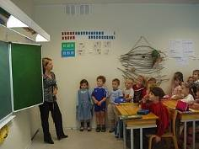
Овладение навыками учебной деятельности
Освоение организационных навыков ( внешняя и внутренняя готовность к уроку, порядок на столе, в портфеле, в тетради, контроль за наличием школьных принадлежностей)
Умение слушать, действовать по инструкции
Формирование мыслительных процессов: анализ, синтез, классификация
Выполнение логических заданий
Развитие психических процессов: памяти, внимания, воображения
Формирование школьной мотивации
Ребёнок должен «научиться учиться»
Обязан делать то, что ему не всегда хочется
Должен контролировать своё поведение

Slide 30

Желаю удачи
в воспитании
детей!

